Slide 1


Kvadrātvienādības ax2+bx+c<0
risinājums
Maksims Križanovskis

Slide 2

Projekta mērķis
Man vissvarīgākais uzdevums bija izveidot vietni, kuru cilvēki varēs izmantot un lai tā viņiem palīdzētu izprast tēmu. Protams viens no mērķiem bija atjaunot savas zināšanas un prasmem JS un CSS.

Slide 3

Cik daudz laika esmu iztērējis?
1 stunda
8 stundas
2 stundas
Idejas veidošana un kā to izdarit reālitātē.
Koda rakstīšana.
Projekta uzlabošana un prezentacijas veidošana.

Slide 4

Grūtības
Protams, ka darot to projektu es satiekos ar daudzam nesaprāšanam un grūtībam. Lielaka daļa no tiem bija mazas un nenopietnas. Bet visgrūtākāis priekš manis bija uzzīmet grafiku, kurš attēlos atbildi. Tas bija grūti tikai izdomāt kā tas darbosies, nevis uzrakstīt kodu. Pa lielam, nekādās citas grūtības man nerodās.

Slide 5

MANS LEPNUMS
Galu galā, kad projekts jau ir izveidots un prezenteju viņu, gribu atgadināt par savu lepnumu – dinamiku un vietnes darbu.

Slide 6
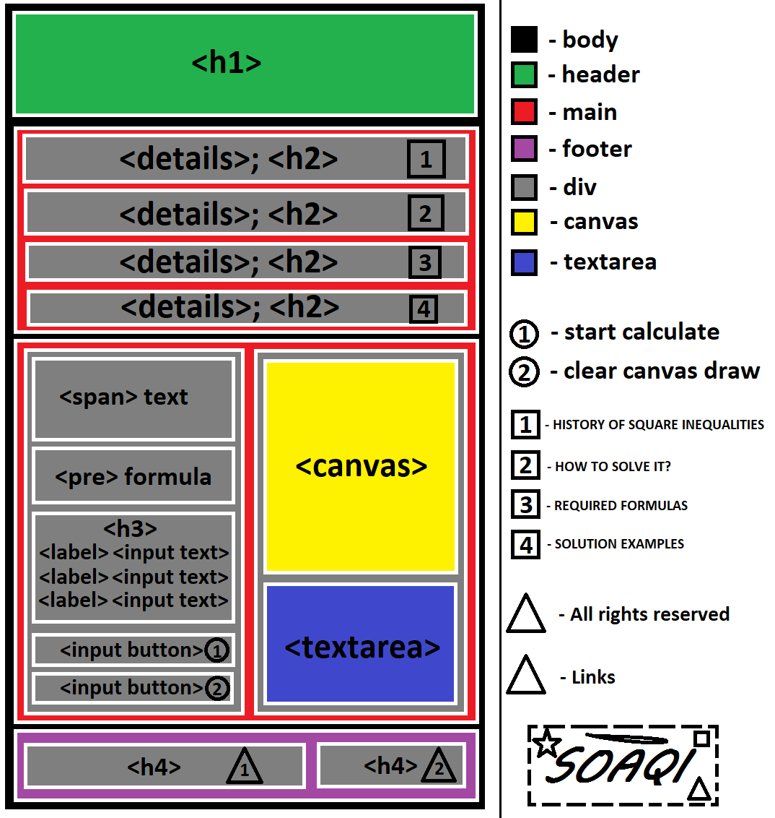
MANA BLOKSTRUKTŪRA

Slide 7
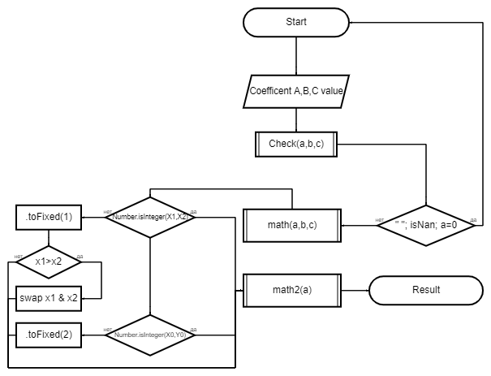
MANA BLOKSHEMA

Slide 8

Uzsvars uz s1mple
Jau sākumā domājot par vietnes izskatu, es izvēlējos, ka tas būs primitīvs, liels, vienkāršs ar patīkamam krāsam.

Slide 9

MANI ATSLEGVĀRDI
01
02
Viegli
Saprtami
03
04
Modērni
Skaisti

